Slide 1

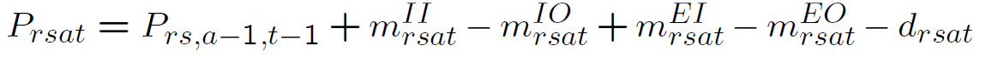
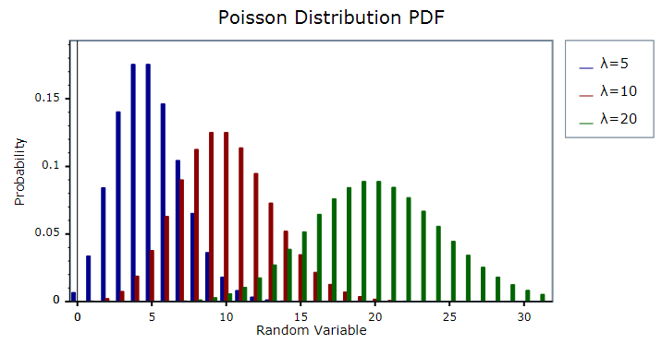
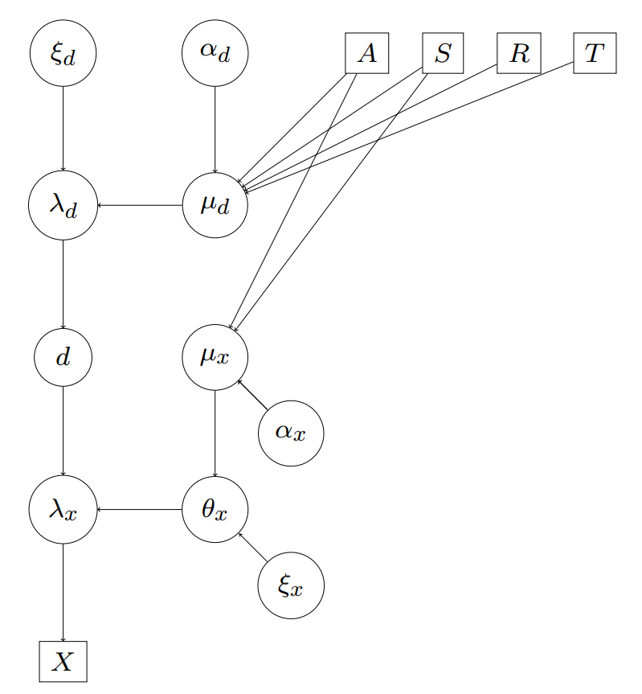
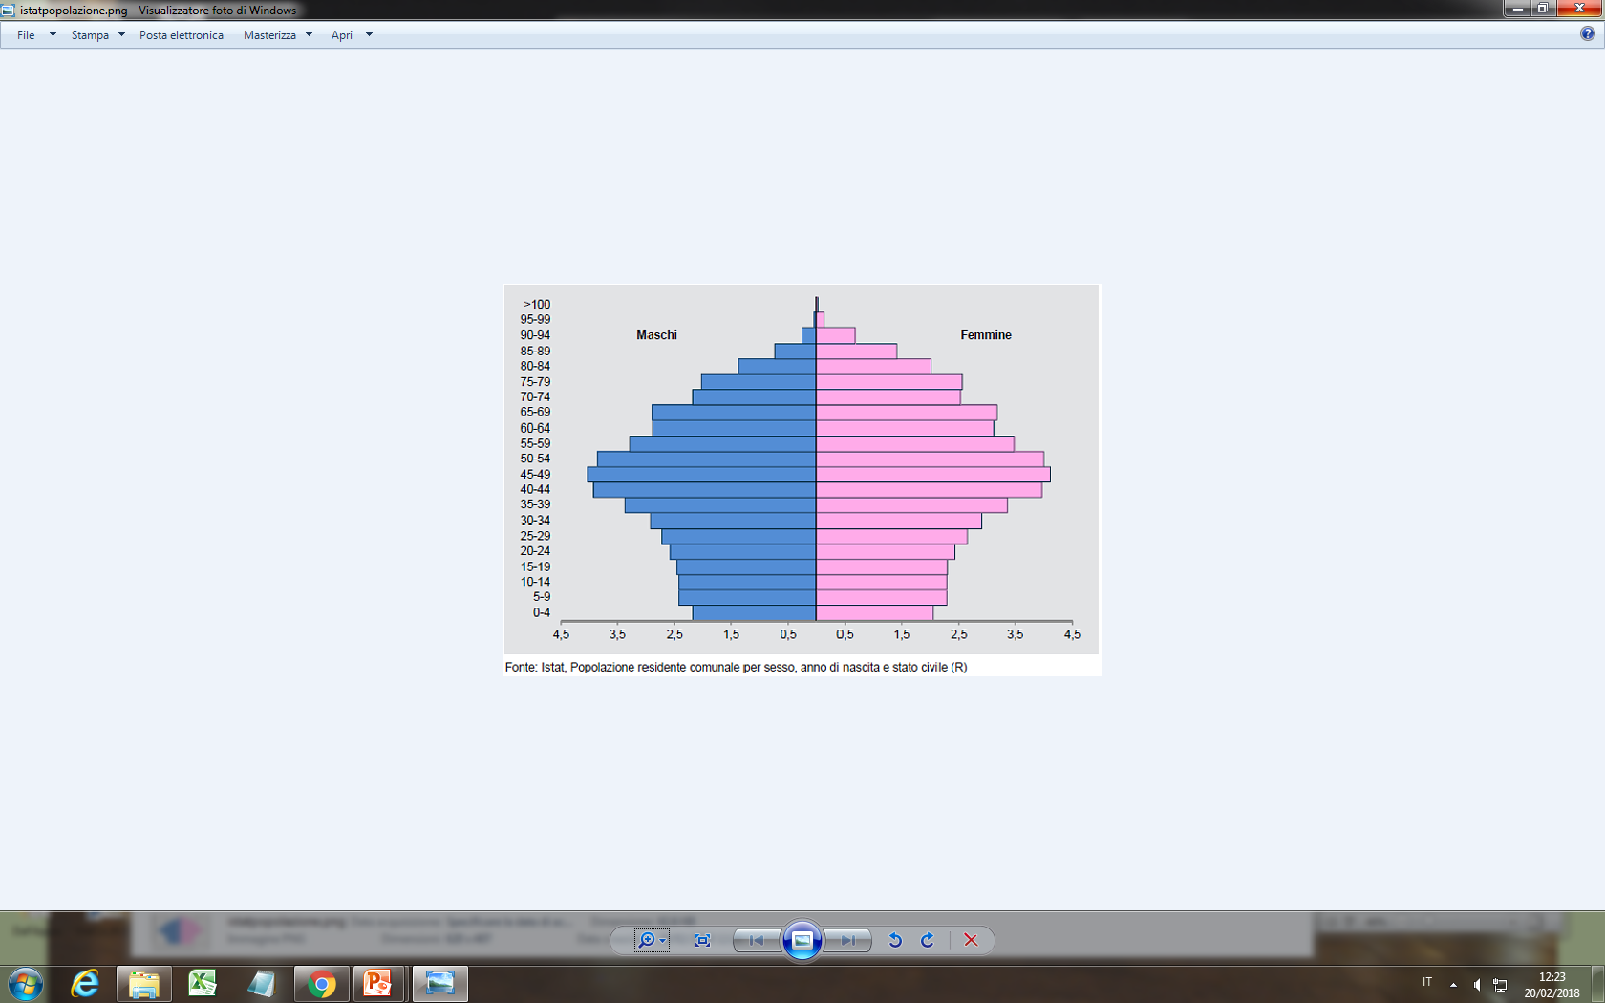
Parallelizzazione dell’algoritmo di Metropolis-Hastings
per la stima di intervalli di confidenza della dimensione della Popolazione
Il modello:
Equazione della Popolazione
P conteggio della Popolazione
disaggregata per:
regione, sesso, classe d’età a
in un dato anno t
La stima delle probabilità a posteriori:
Impiego del metodo delle Markov Chain Monte Carlo (MCMC) usando l’algoritmo di Metropolis-Hastings (MH) per la costruzione delle Catene di Markov.
Risultati attesi:
Intervalli di confidenza con cui confrontare i valori di conteggio della Popolazione ricavabili da archivio (LAC)
l’idea
Utilizzare un modello Bayesiano gerarchico, complesso e vincolato, per produrre stime intervallari della dimensione della popolazione
Utilizzare una versione parallelizzata dell’algoritmo di Metropolis-Hastings
per la stima simulativa
Problema:
Dimensione computazionale:
# variabili d’interesse (36.036)
# Catene (2)
vincoli
Stime di parametri della Popolazione riconducibili a sintesi demografiche standard (es. piramide delle età).
Parallelizzazione di MH:
Scomposizione del problema di stima
Catene
Verosimiglianza
Componenti condizionatamente indipendenti
i risultati attesi
Disponibilità per l’Istituto di un nuovo strumento statistico per l’analisi di qualità dei dati di popolazione.
l’ambito
di innovazione
#Algoritmi MCMC paralleli
#Equazione di popolazione
#Modelli Bayesiani gerarchici
simona toti

